Slide 1


1
green wEav
#thebighack2021: Community on Rails EAV
Team flegrEavers

Slide 2
2
Obiettivo
Combattere l’inquinamento tramite l’uso dei mezzi pubblici rispetto a quelli privati

Slide 3
3
Soluzione
Un plug-in green & smart per le app smartphone di acquisto titoli viaggi goEAV / myCicero
Basato su gamification: premia gli utenti che combattono l’inquinamento utilizzando il trasporto pubblico EAV
Target: utenti 14-50 anni

Slide 4
Stakeholders
4
EAV
UTENTI
CITTA’
- notifiche ed info personalizzate per le proprie esigenze ed abitudini
- vantaggi economici tramite l’uso virtuoso dei mezzi di trasporto
- ritorno di immagine su tema Green & Innovation
- incentivare e premiare l’uso opportuno dei mezzi
- Armonizzare il rapporto con i viaggiatori
Miglioramento qualità dell’aria e di vita
Community Green

Slide 5
Architettura e algoritmo
5
1
2
3
4
Check validità biglietto o abbonamento
INIZIO VIAGGIO: Detection evento spostamento su mezzo + gtfs check su stazione partenza
Detection evento spostamento a piedi + gtfs check su stazione di arrivo
FINE VIAGGIO: API google maps per calcolo km di mezzo privato evitati + calcolo C02 e punti

Slide 6


Demo
6
Smartphone
AUTOMATICA
SMART
SEGNALAZIONI
PREMI
NOTIFICHE TARGETTATE

Slide 7
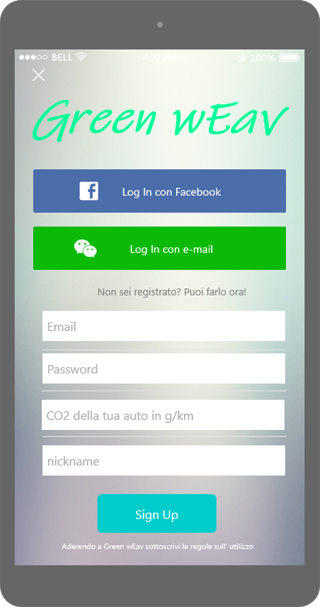
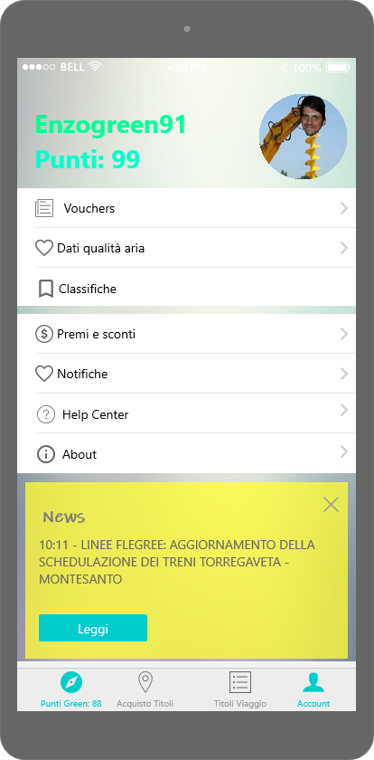
7
Mock-up

Slide 8
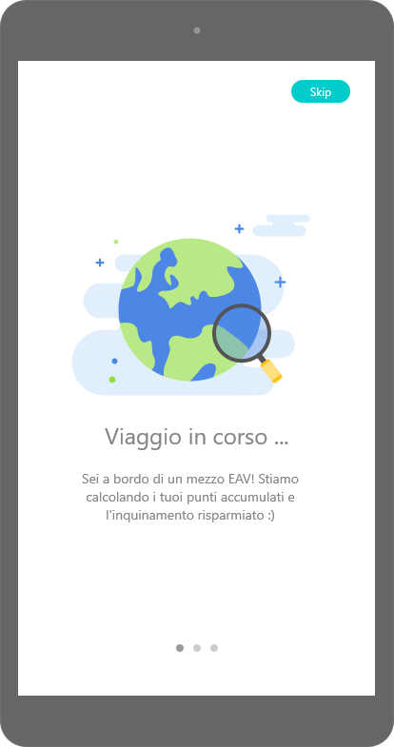
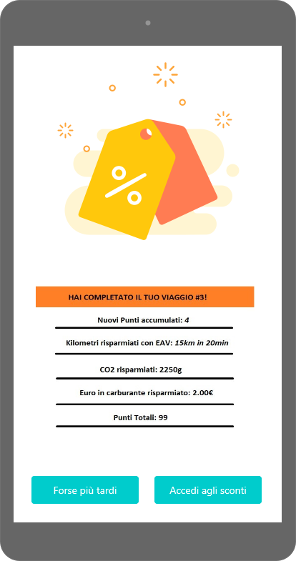
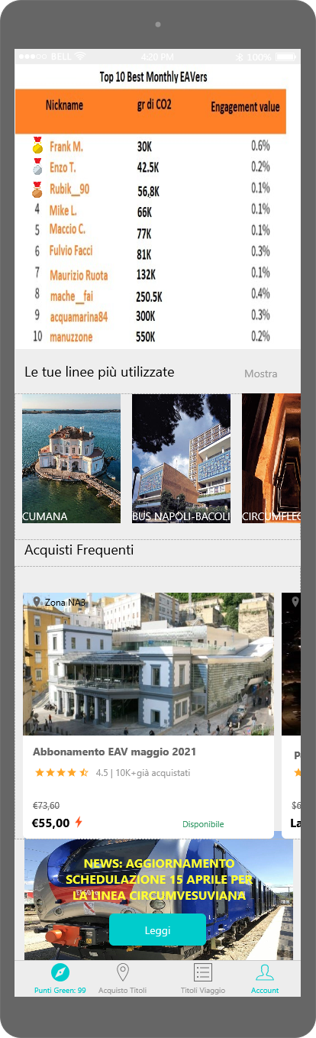
7
Mock-up 2

Slide 9
7
Sviluppi Futuri
1
Bonus proporzionale a smog/traffico nella tratta
2
Avvio partnership, i.e. per miglioramento premi
3
Integrazione con tracking mezzi real-time e abbonamenti NFC

Slide 10
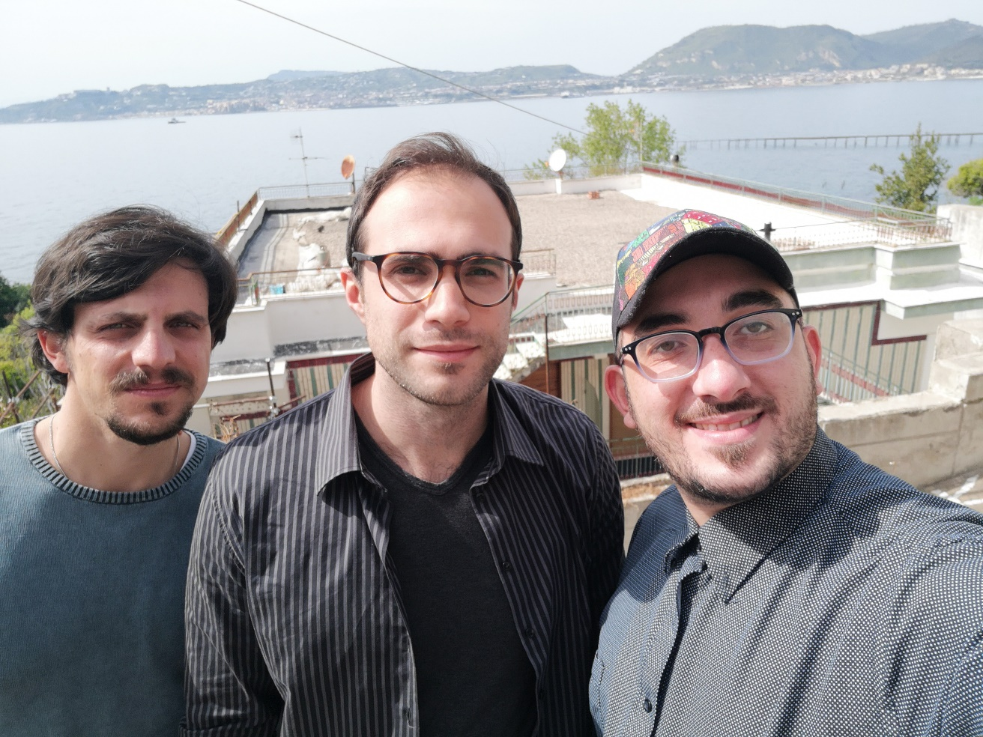
Team: flegrEavers
8
Analista quality & business
Ingegnere Software DevOps
Designer & Sviluppatore
Vincenzo Chiocca
Settore Ferroviario
Michele Longobardo
Settore Trasformazione Digitale
Antonio Giordano
Settore Automotive

Slide 11
9
Grazie !

